Slide 1

Собаки на войне
Подготовила студентка 2001 гр. Филатова Ирина.
si-sv.com

Slide 2
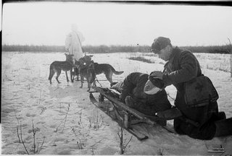
О собаках - бойцах,
Защищавших нас в годы войны!

Slide 3
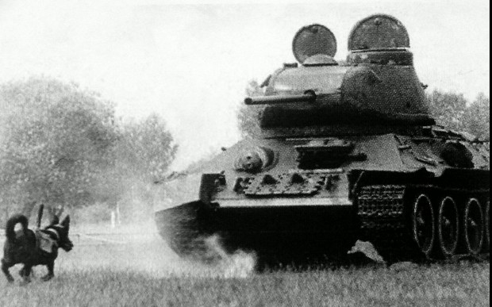
Связки мин и гранат
Относили собаки под танки.

Slide 4
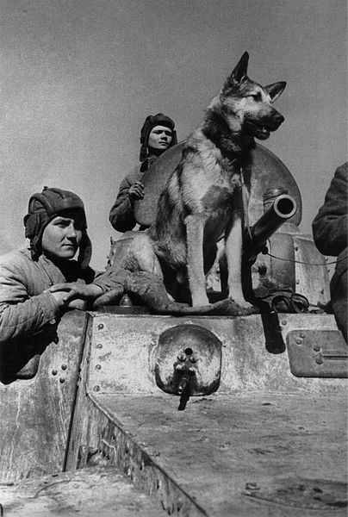
Вместе с Армией Красной
Уничтожили фашистский Берлин.

Slide 5
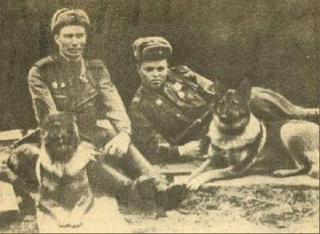
Овчарка Дина – первая собака-диверсант.
Справа А.Филатов с Диной

Slide 6
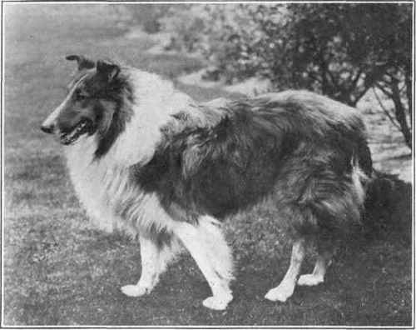
Шотландский колли по кличке Дик Миноискатель.

Slide 7
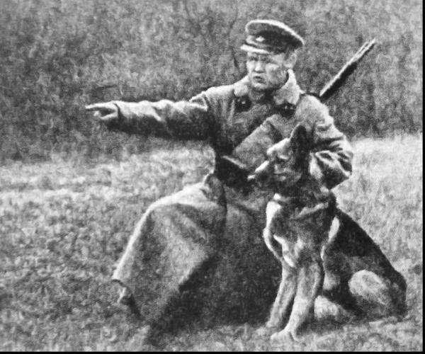

Мухтар – собака-санитар.

Slide 8
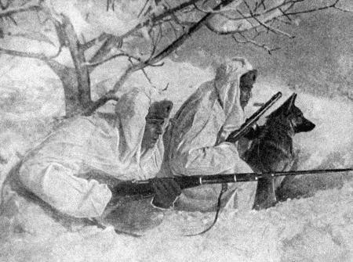

Джек – собака-разведчик.

Slide 9

Немецкая овчарка Джульбарс – участник Великой Отечественной войны.

Slide 10
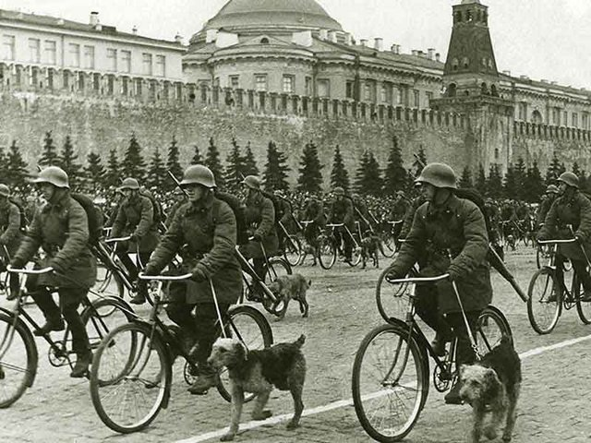
Джульбарс принял участие в параде на Красной площади 1945 года.

Slide 11
В презентации использовалась информация с сайта:
Никто не забыт… 67-ая годовщина Победы
http://logos.123.st/t75-topic#422

Slide 12
Спасибо за внимание

